Slide 1
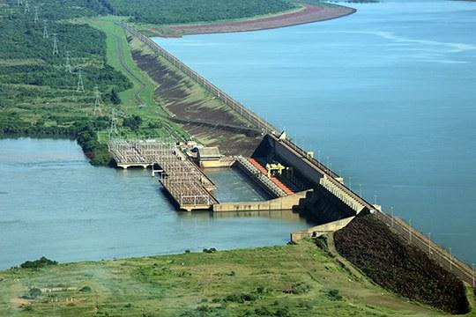
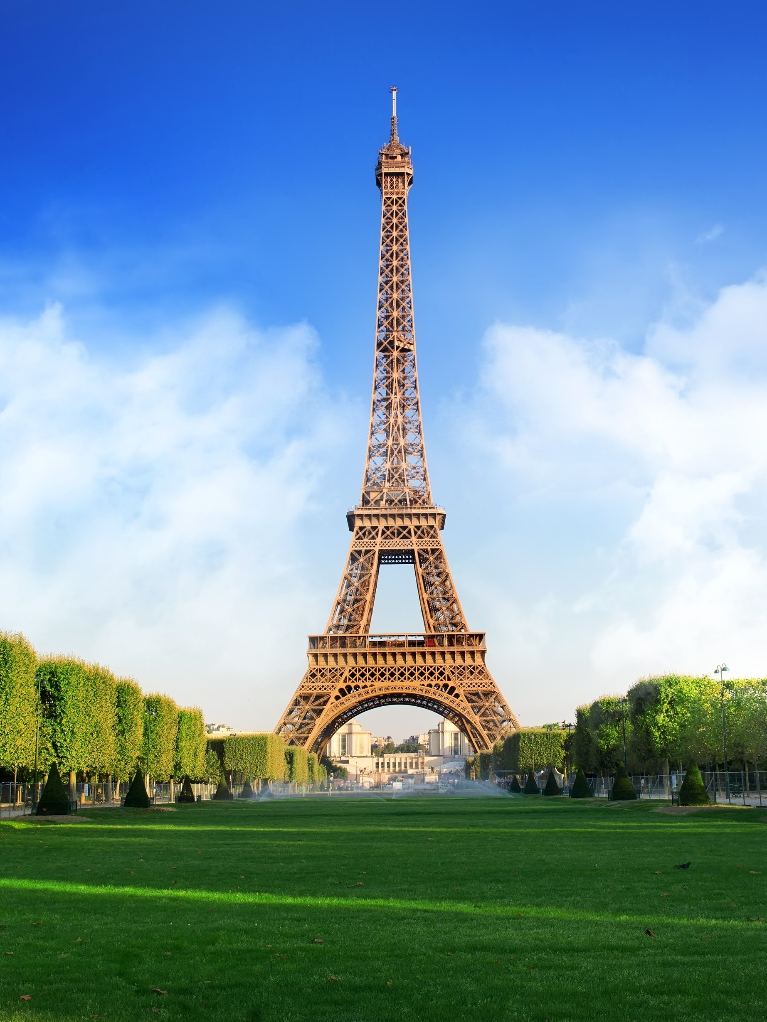
Ilha Solteira & Torre Eiffel
Caio e Luiz Paulo Imbuzeiro Martins

Slide 2
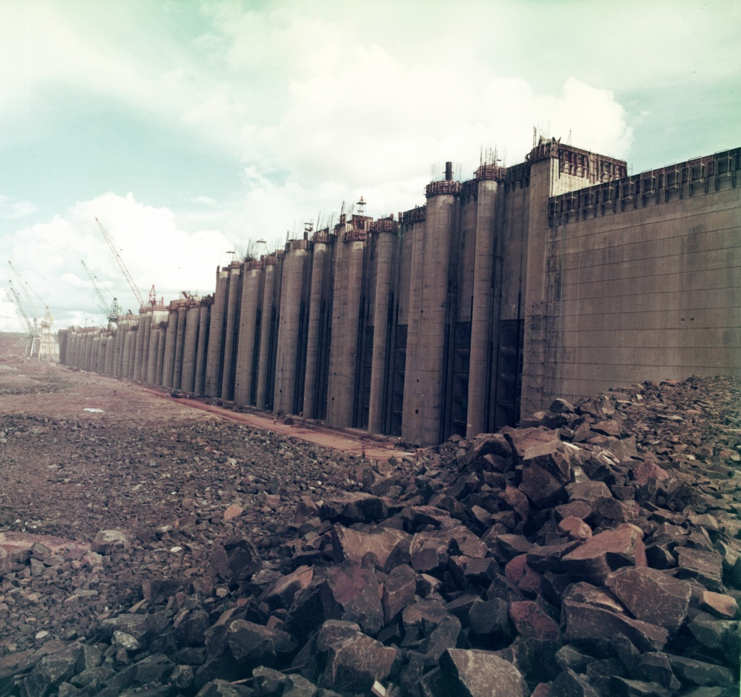
Ilha Solteira
No Rio Paraná, localizada entre Ilha Solteira (SP) e Selvíria (MS);
Início de obras: 1966 - 1974;
Potência instalada de 3.444MW; 20 unidades geradoras;
Área do reservatório: 1.195 km²;
Barragem com 5.605 m de comprimento;
Para a Usina Hidrelétrica de Ilha Solteira funcionar foi preciso construir um imenso reservatório com 21 bilhões de m³ de água;

Slide 3
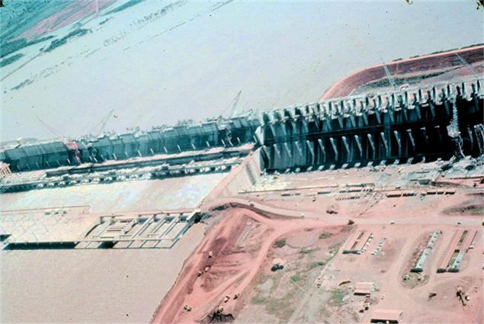
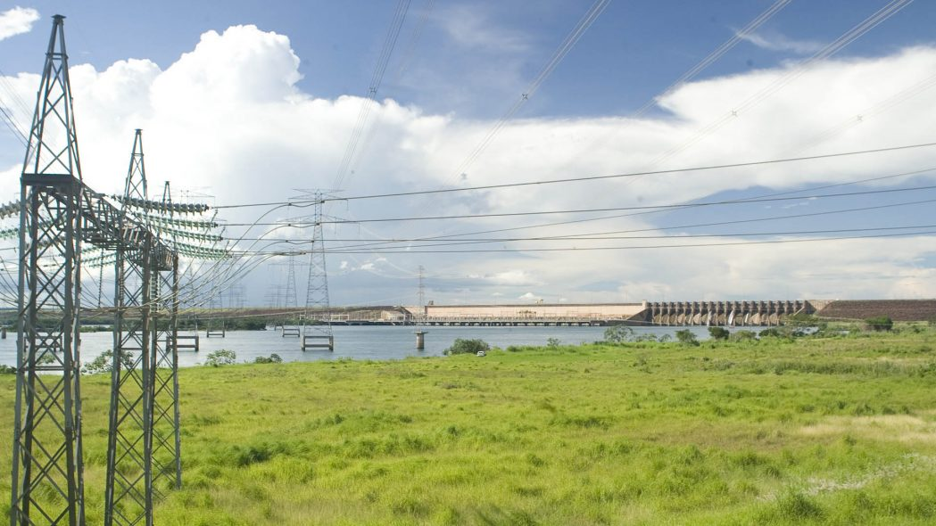

Slide 4
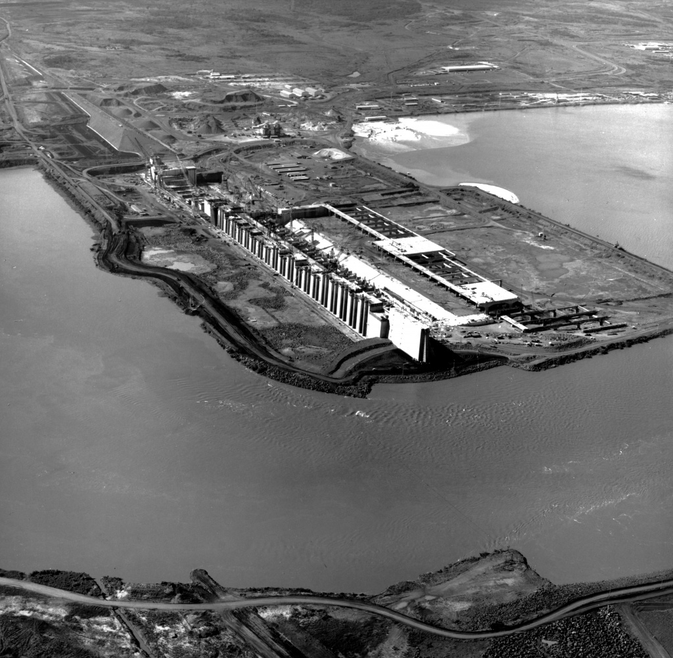
CARACTERÍSTICAS ESTRUTURAIS
Emprego do concreto refrigerado com gelo em escamas;
Devido a produção e colocação de concretos superiores a 120 000m³ foram adequados equipamentos;
Guindastes portuários para lançamento de concreto;
Mais de 1 milhão de caçambas de concreto;
Vibradores de grande bitola (150 mm de diâmetro);

Slide 5
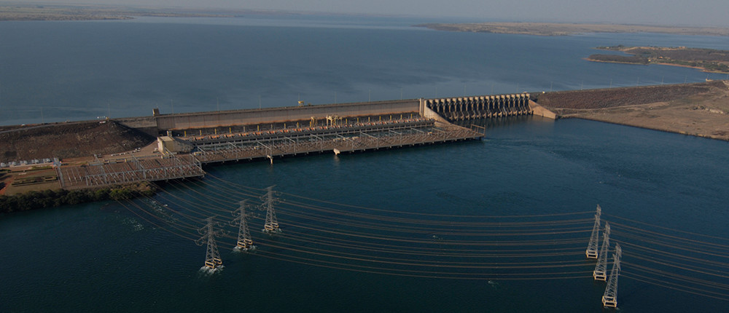
Curiosidades
A população empregada chegou a 12.690 trabalhadores;
A cidade foi construída para o contingente de mão-de-obra necessária à construção;
As obras terminaram 250 dias antes do cronograma previsto;
Com a quantidade de concreto utilizada, poderiam ter sido construídos 1700 prédios de 35 andares cada um.

Slide 6
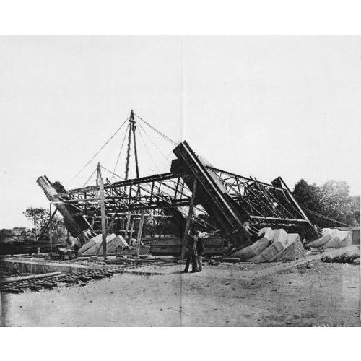
Torre Eiffel

Slide 7
Com 324 metro de altura
Graças ao projeto do engenheiro civil Gustave Eiffel e sua equipe
O projeto da torre foi escolhido entre mais de cem concorrentes para ser o monumento que celebraria o centenário da Revolução Francesa, em 1889.
Foi a estrutura mais alta do mundo desde sua conclusão até 1930, perdeu o posto para o Chrysler Building , em Nova York, localmente apelidada de "Dama de Ferro"

Slide 8
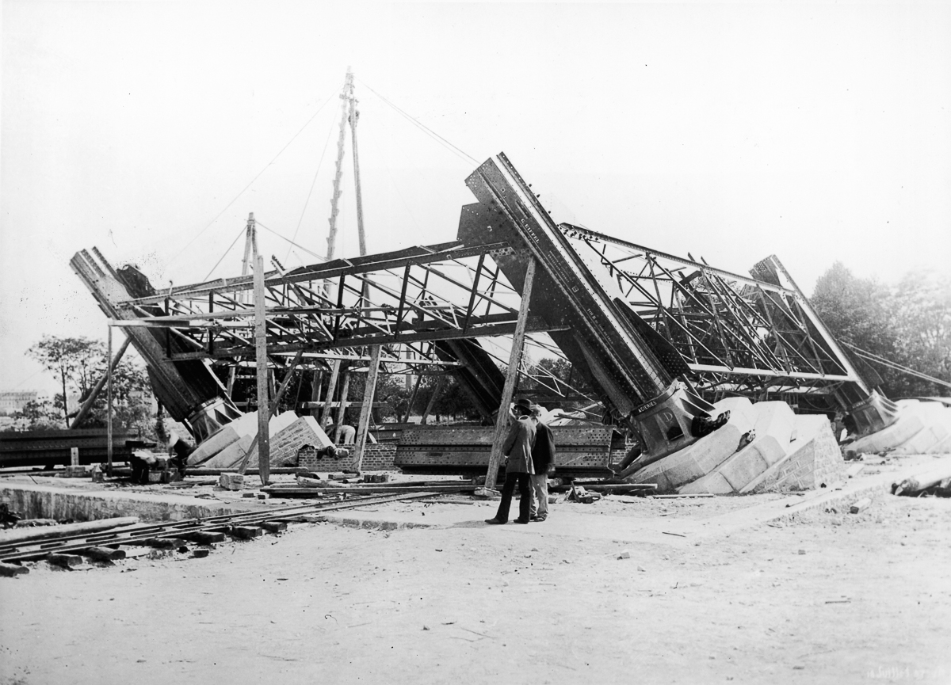
A obra
Fundações começou em 28 de janeiro de 1887
» As pernas leste e sul cada uma foi apoiada em quatro lajes de concreto de 2 m
» Os trechos oeste e norte por conta de um rio cada laje precisava de duas estacas instaladas usando caixotões de ar comprimido de 15m de comprimento e 6m de diâmetro a uma profundidade de 22m para suporatar as lajes que tinham 6m de espessura.
» Cada sapata da torre foi ancorada à pedra por um par de parafusos de 10 cm de diâmetro e 7,5 m de comprimento.
»5 meses para conclusão da fundação
»300 funcionários foram envolvidos

Slide 9
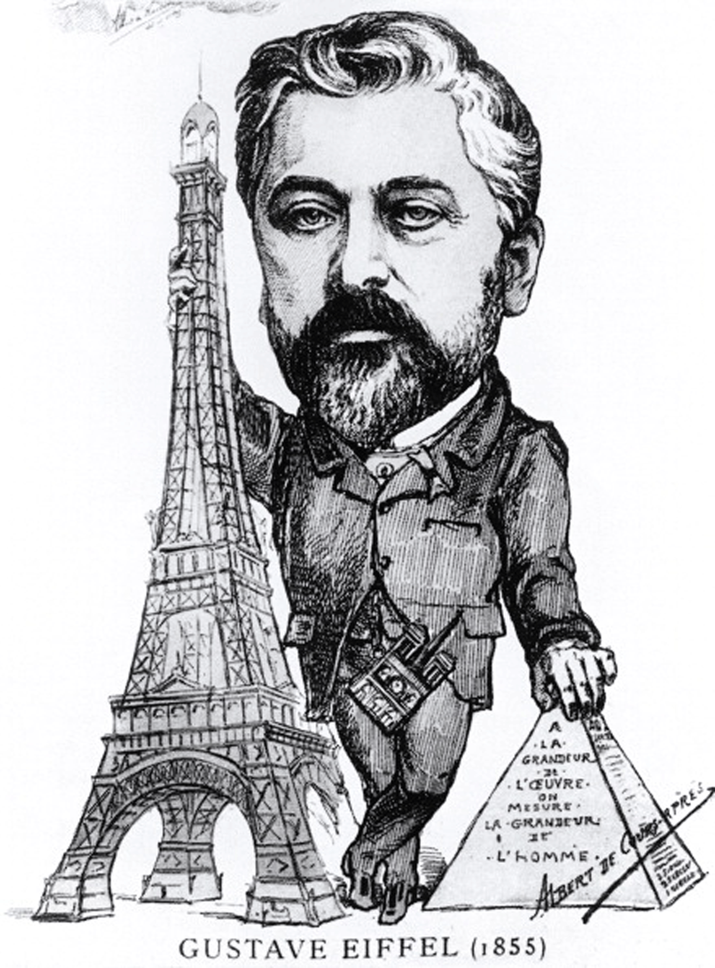
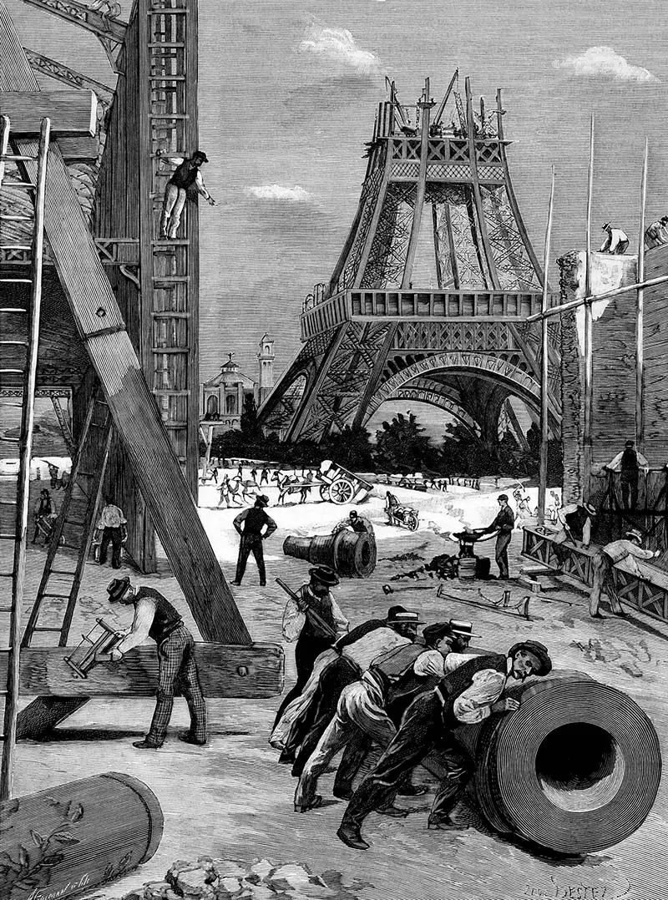
Transition headline
1

Slide 10
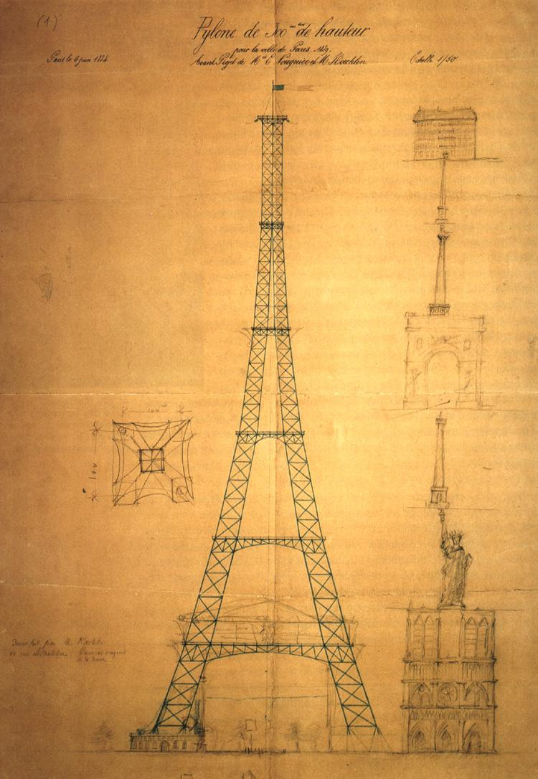
Outra centena de metalúrgicos forjava as 18 mil peças que iriam compor a torre. foram unidas usando 2,5 milhões de rebites. Em 21 meses a estrutura metálica de 10 mil toneladas estava pronta.

Slide 11
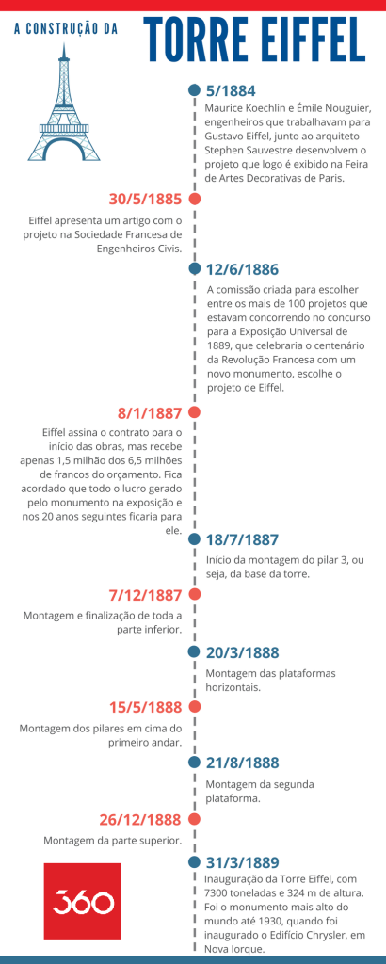
Linha do tempo:

Slide 12
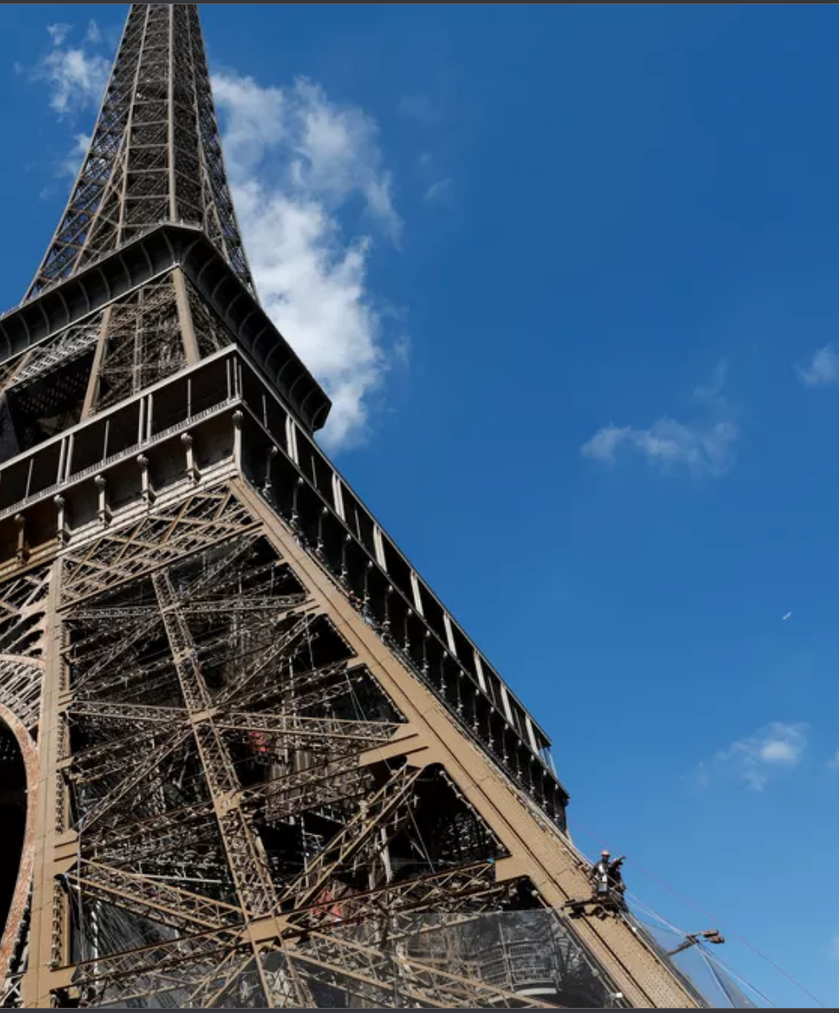
As reformas da Torre Eiffel
primeiro andar da torre passou a ser de vidro transparente
A partir de 2014 passou também a produzir parte da energia
inclusão de pequenas turbinas eólicas, mecanismo para aproveitar a água da chuva

Slide 13
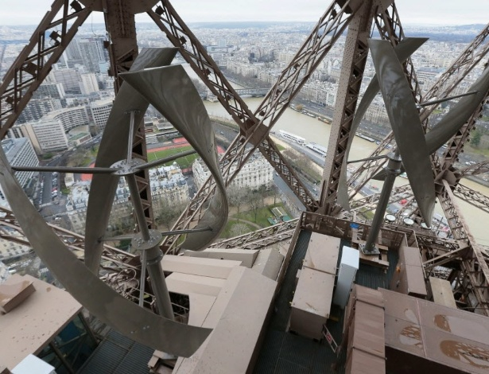
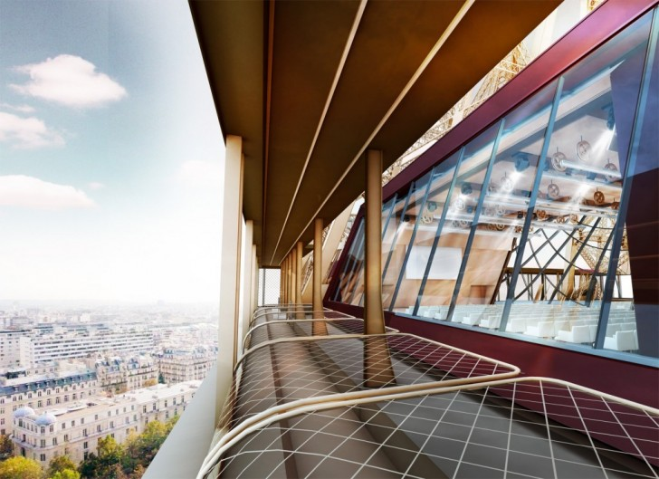
Torre Eiffel ainda contará com sistema de captação de água da chuva
Pendurados a 126 metros do chão, eles vão capturar o ar de Paris para produzir cerca de 10.000 quilowatts de energia ao ano, o suficiente para abastecer uma das lojas de presentes do primeiro andar

Slide 14
Curiosidades
» Custou de cerca de 8 milhões de francos(equivale a cerca de 180milhões de reais).
» Durante a Primeira Guerra Mundial a Torre Eiffel servia como meio de comunicação.
» São necessárias 60 toneladas de tinta para pintar.
» O vento que atinge o alto da Torre pode oscilar sua estrutura em até sete centímetros!
» Bunker da Torre Eiffel
» Possui 1.665 degraus
» A altura da Torre Eiffel muda de acordo com a estação do ano, no verão ela ganha 15 centímetros e no inverno recua
» 1,5 milhão de visitantes em 2021, 6,2 milhões em 2019

